Slide 1

Сабақтың тақырыбы:
Практикум
19-сабақ
Оқытушы: Баймаханов Қайрат

Slide 2
while циклі – белгілі бір шарт орындалғанға дейін қайталанатын кодты жазуға мүмкіндік береді. Бұл әсіресе шарттарға тәуелді есептерді шешуде, қайталанатын әрекеттерді орындауда және пайдаланушыдан деректер сұрату кезінде пайдалы.
Қазақ тілінде оны "әзірше" немесе "шарт бойынша" цикл деп атауға болады. Төменде while циклын қолдануға негізделген қарапайым және орта деңгейдегі есептердің мысалдары берілген:

Slide 3
A есеп. Тақ сандар.
Уақыт шектеуі:1.0s
Жад шектеуі:256M
Бағдарлама n бүтін санын сұрайды және 0-ден n-ге дейінгі барлық ТАҚ сандарды басып шығарыңыз. (Тақ сандар 2-ге бөлінгенде әрқашан қалдық 1 болады.).
Мысал | Нәтиже
6 | 1 3 5

Slide 4
В есеп. Санның бөлгіштерін табу.
Уақыт шектеуі:1.0s
Жад шектеуі:256M
n бүтін санын алатын және оның барлық бөлгіштерін басып шығаратын программа жазыңыз. 1 және n-ден басқа бөлгіштер болмаса, «PRIME» деп басып шығарыңыз..
Мысал | Нәтиже
12 | 1 2 3 4 6 12
13 | PRIME

Slide 5
С есеп. Санның факториалы.
Уақыт шектеуі:1.0s
Жад шектеуі:256M
n санын қабылдайтын және оның N факториалын есептейтін программа жазыңыз!.
Мысал | Нәтиже
5 | 120
3 | 6

Slide 6
D есеп. Текшелер.
Уақыт шектеуі:1.0s
Жад шектеуі:256M
Бағдарлама n бүтін санын қабылдайды. 1³ + 2³ + 3³ + ... + n³ кубтарының қосындысын есептеу және консольде көрсету қажет..
Мысал | Нәтиже
3 | 36
10 | 3025

Slide 7
E есеп. Гармоникалық қатардың алғашқы N санының қосындысы.
Уақыт шектеуі:1.0s
Жад шектеуі:256M
Бағдарлама n санын сұрайды. Бағдарлама бірінші n санның қосындысын 1+1/2+1/3+1/4... ретімен басып шығаруы керек.
Мысал | Нәтиже
3 | 1.83333
15 | 3.31823

Slide 8
F есеп. Жәй сандар.
Уақыт шектеуі:1.0s
Жад шектеуі:256M
N санын қабылдайтын және 2-ден N-ге дейінгі барлық жай сандарды басып шығаратын программа жазыңыз.
Мысал | Нәтиже
10 | 2 3 5 7
20 | 2 3 5 7 11 13 17 19

Slide 9
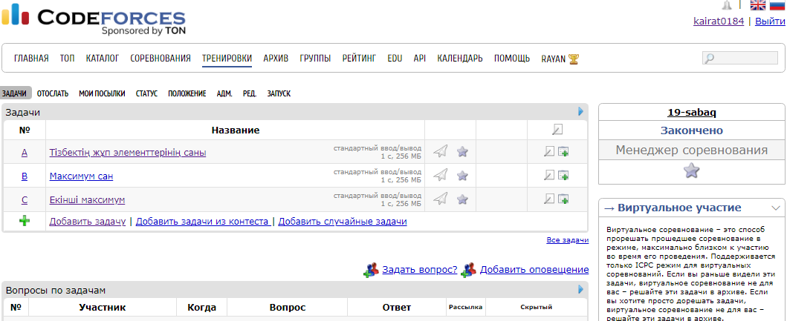
https://codeforces.com/contestInvitation/b337bbb621ef72148945629fd53d68b2e7782e45

